Slide 1
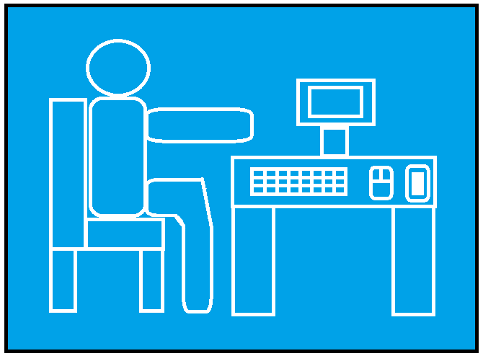
Čím chci být, až vyrostu
Tomáš Fryčka

Slide 2
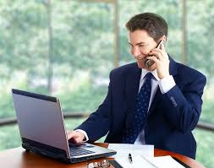
Co bych vlastně chtěl být?
Chtěl bych být manažerem nějaké menší/střední firmy
manažer

Slide 3
Úvod
Manažer je vedoucí pracovník, který zodpovídá za chod jemu svěřené organizace
Aby se jim člověk stal, musí mít příslušné znalosti a dovednosti
Toto můžou vykonávat jen lidé, kteří v sobě mají přirozenou autoritu a dovednost vést ostatní

Slide 4
Je má volba správná?
Nejsem si úplně jistý, jestli je má volba na 100% správná, ale myslím si, že bych tohle dokázal
Nevím, jestli tohle budu opravdu v budoucnosti dělat, ale myslím si, že se jím možná někdy stanu
Je to velmi těžké vybrat si povolání, které budu několik let vykonávat a kterým se budu živit

Slide 5
Silné/slabé stránky
Silné
Slabé
Myslím si, že nějakou tu přirozenou autoritu mám, a dovednost vést ostatní trochu taky
Naučit se k tomuto povolání nějaké znalosti pro mě nebude moc složité
Ne vždy si věřím na 100%

Slide 6
Co mi práce přinese?
Zkušenosti z vedení ostatních lidí
Schopnost organizovat, plánovat různé věci
Naučím se lépe motivovat lidi

Slide 7
Co budu muset obětovat/udělat?
Obětovat
Udělat
Několik let studování
Hodně hodin času
Nebudu tak dlouho doma
Strávím jen málo času venku
Vystudovat vysokou školu
Naučit se dobře mluvit anglicky

Slide 8
Vliv rodiny na výběr povolání
Rodina mě nenutí vybrat si povolání, které by chtěli, abych vykonával

Slide 9
Myslím si, že v tomto budu dobrý?
Ano, myslím si, že bych v tomto byl lehce nadprůměrný. Mám tak trochu schopnosti, které jsem na začátku zmiňoval (dovednost vést ostatní, motivovat ostatní atd.). Ale jak jsem říkal, moje volba ještě není stoprocentní.

Slide 10
Děkuji za zhlédnutí

